Slide 1

LĨNH VỰC : PHÁT TRIỂN NHẬN THỨC
Chủ đề: Thế Giới Động Vật
Đề Tài: CON CÁ, CON TÔM
GV: Lê Thị Vân Anh

Slide 2

QUAN SÁT CON CÁ

Slide 3

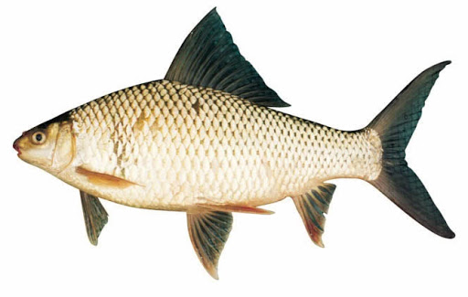

Slide 4
MÔI TRƯỜNG SỐNG VÀ THỨC ĂN CỦA CÁ

Slide 5
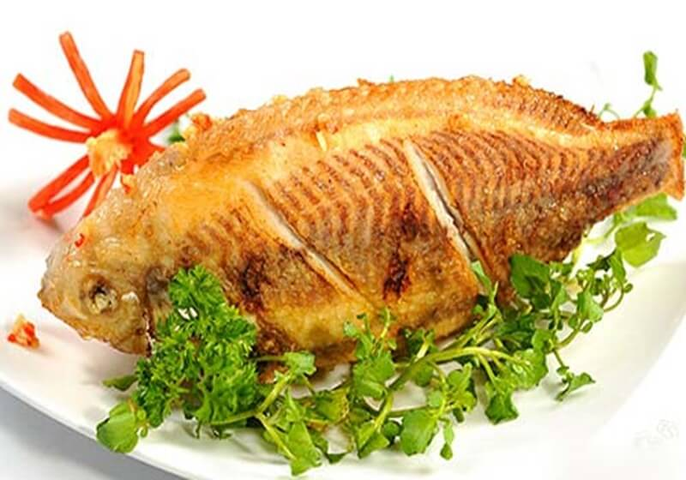
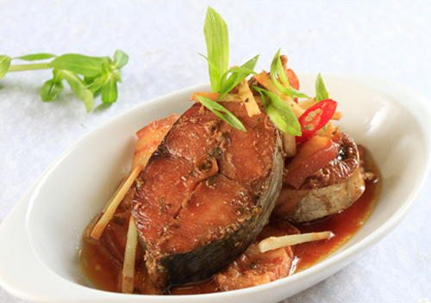
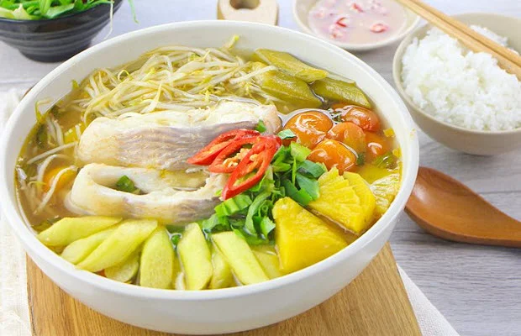
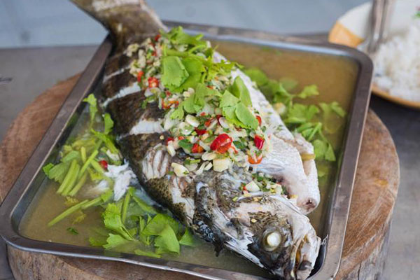

Slide 6
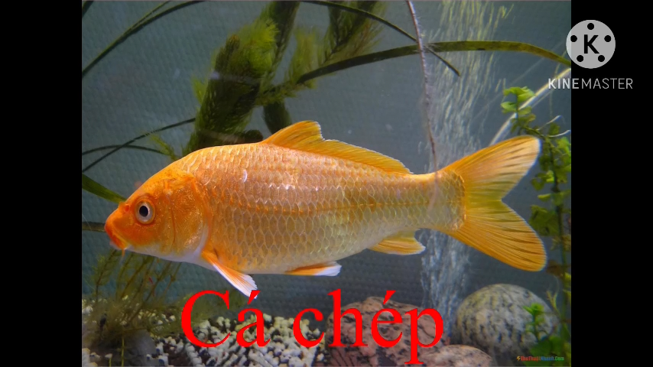

Slide 7
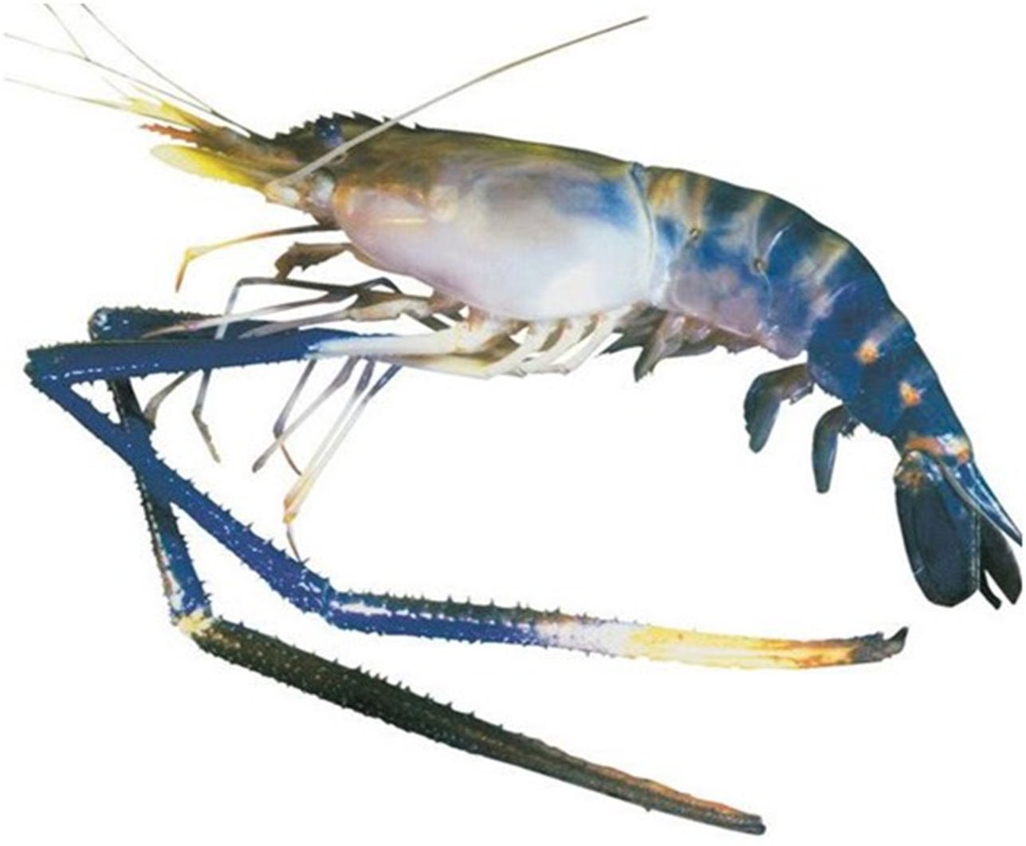

Slide 8
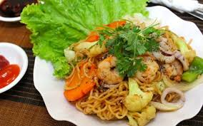
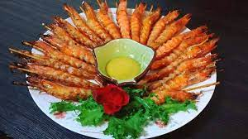
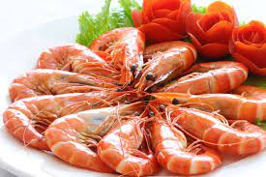
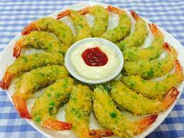
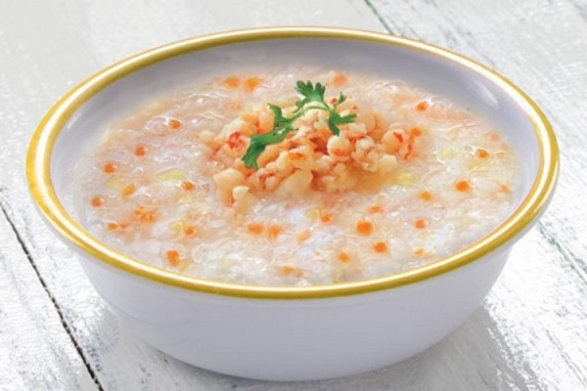
LỢI ÍCH

Slide 9

Trò chơi: Bé yêu trổ tài

Slide 10

Trò chơi: Ai nhanh hơn

Slide 11


